Slide 1
LE PROGRAMME D'ACTIVITÉS
2024-2025
du service de garde de l’école Saint-Isidore

Slide 2
MOT DE LA DIRECTION
Le service de garde est un lieu favorable au développement de l’enfant. Le personnel qualifié et dévoué travaille au bien-être des enfants et à leur épanouissement. Il veille à ce que les besoins de chacun soient pris en compte.
C’est pourquoi il est important de reconnaître et de célébrer les efforts déployés pour aider les enfants à grandir et à s’épanouir à travail un éventail d’activités qui assurent le dévelppement social, émotionnel et intellectual de nos élèves. L’école Saint-Isidore est donc fière de vous presenter son programme d’activité du service de garde pour l’année 2024-2025.
Marie-Claude Breton
MOT DE LA TECHNICIENNE RESPONSABLE
Le programme d'activités a été élaboré en tenant compte de tous les différentes sphères du développement de l’enfant. Dans notre service de garde, les éducatrices veillent à la sécurité et au bien-être général des élèves, planifient et animent des activités et des projets éducatifs en fonction des intérêts et des besoins des élèves. Elles encouragent le développement social, affectif, langagier, cognitif et physique des élèves tout en les soutenant dans leurs différents apprentissages. Nous croyons qu’un climat sain et sécuritaire dans notre service de garde est essentiel pour l’épanouissemnet des élèves et nous privilégions les trois valeurs fondamentales de l’école soit l’ouverture d’esprit, la créativité et la collaboration de tous.
Karine Chabiague

Slide 3
LES INTENTIONS DU PROGRAMME D'ACTIVITÉS
Le Programme d'activités a pour but de clarifier les actions éducatives du Service de garde. Nous sommes partenaires de la réalisation de la mission éducative de l'école et nous en sommes fiers. Notre Service contribue à l'apprentissage de compétences diverses en dehors des heures scolaire grâce à un programme qui s'assure d'offrir des activités variées. Celles-ci touchent divers domaines, de façon la plus équilibrée possible, pour un développement global de l'enfant.
Le présent Programme tient compte du désir de veiller au bien-être général de notre clientèle tout en nous assurant de mettre en place des activités récréatives, ludiques et diversifiées. Nous avons tenu compte de notre milieu, de notre équipe, de nos élèves dans l'élaboration de ces dernières. Le Service de garde s'adapte aux contraintes d'horaire en ajustant le type d'activités selon les périodes de la journée. Les jeux libres, les choix, l'observation, l'écoute, les projets spéciaux, les ateliers thématiques, les activités de routine, les activités spéciales, les périodes de travaux scolaires, les journées pédagogiques et la planification de la semaine de relâche ont tous été pris en compte dans une vision d'un Programme d'activités le plus complet possible.
LES BESOINS DE L'ENFANT
Au quotidien, l'éducatrice place l'enfant au centre de ses préoccupations. Elle planifie ses activités dans un souci du développement global de l'enfant. Pour elle, il importe de tenir compte de divers facteurs tels que son âge, le moment de la journée, son environnement et ses besoins.
Besoin de bouger
Besoin d'apprendre
Besoin d'être rassuré
Besoin de reconnaissance
Besoin de vivre des expériences
Besoin de se sentir en sécurité

Slide 4
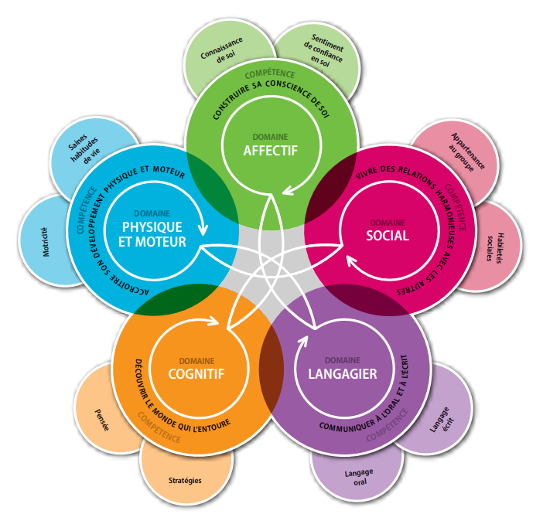
LES 5 DOMAINES DU DÉVELOPPEMENT GLOBAL DE L'ENFANT

Slide 5
NOS VALEURS
Les valeurs de notre Service de garde s'inspirent de la marque employeur de notre Centre de Services scolaire. Pour nous, elles reflètent autant la relation du CSSOB avec ses employés que celles du personnel éducateur avec les élèves. Voici donc comment ces valeurs se déclinent pour nous, dans notre quotidien:
Bienveillance:
Nous nous assurons de répondre aux divers besoins des enfants avec bienveillance, en considérant leurs intérêts. Nos actions visent à les mener à développer une démarche réflexive dans leurs relations avec leurs pairs et les intervenantes pour un climat sain et pour assurer le bien-être de tous.
Dynamisme:
Notre équipe est motivée et engagée dans la réussite de tous les enfants qu'elle accueille parce qu'elle considère l'importance de l'apprentissage au-delà de la classe. Par des activités variées et stimulantes, nous misons sur le développement global des élèves.
Créativité:
Nous planifions des activités qui doivent tenir compte de diverses contraintes (horaire en 3 temps, âge des enfants, intérêts variés, développement d'habiletés diverses et de compétences transversales). Pour arrimer le tout, nous imaginons des ateliers et des activités originales, tout en profitant des forces de l'équipe.
Complicité:
Nous sommes appelées à collaborer avec nos équipes-école, entre Services de garde, entre techniciennes, mais surtout, avec nos élèves et nos parents. Nous développons une vision globale, car nous nous voyons comme une grande famille ayant un but commun: mettre l'enfant au centre de nos préoccupations.
Diversité:
Nous nous adaptons à nos élèves en tenant compte des différences qui rendent chacun d'entre eux "uniques". Nous croyons essentiel d'amener ces derniers à développer des attitudes d'ouverture sur le monde et de respect de la diversité.
Fierté:
Nous sommes fières de faire une différence dans le parcours scolaire de chaque enfant que nous recevons et de contribuer à la mission éducative de l'école.

Slide 6
PROGRAMMATION
2024-2025

Slide 7
Développement physique, moteur et psychomoteur
Ce type d'activité inclut la motricité globale, la motricité fine, la connaissance et la conscience des parties de son corps (schéma corporel), le tonus et l'équilibre, l'organisation spatiale et temporelle, le sens du rythme.
Activités | Objectifs
Jeux de ballons | Donner le goût de bouger
Défi Légos | Manipuler des petits morceaux
Parachute | Coordonner ses mouvements
Yoga | Développer le tonus musculaire et l'équilibre
Chef cuisto | Développer la dextérité manuelle
Jeux de plein air | Dépenser son énergie
Vélo et trotinnettes | Développer la coordination
Jeux de course et de poursuite | Travailler ses habiletés motrices
Parcours de psychomotricité | Travailler le tonus musculaire et l’équilibre

Slide 8
Développement cognitif et langagier
Cet aspect concerne les façons dont une personne pense, résout des problème, imagine, crée, mémorise et communique sa pensée.
Activités | Objectifs
Théâtre | Développer son imagination
Fait moi un dessin | Développer le langage
Chansons et comptines | Développer la mémoire et le rythme
Jardinage | Initier à la culture de plantes
Jeux de rôle | Stimuler son imagination
Chasse au trésor | Résoudre des énigmes
Invente-moi la fin d’une histoire | Développer son vocabulaire
Ateliers scientifique | Acquérir des connaissances diverses sur un sujet

Slide 9
Développement affectif
Les activités de développement affectif cherchent à rendre l'enfant conscient de ses sentiments. Elles visent une meilleure connaissance et une meilleure estime de soi.
Activités | Objectifs
Animation sur les émotions | Reconnaître et verbaliser ses émotions
Causerie | Créer des liens avec ses pairs
Bricolage | Développer sa confiance et son estime de soi
Tutorat | Développer l’entraide
Jeux de société | Encourager la coopération
Fabrication de cabane | Apprendre à jouer pour s’amuser
Course à relais | Développer l’esprit d’équipe
Jeux de mémoire | Pratiquer sa mémoire

Slide 10
Développement social
Ces activités soutiennent le développement d'habiletés pour établir des relations harmonieuses avec les autres. Elles démontrent l'importance de se conduire de façon acceptable en société.
Activités | Objectifs
Jeux de poursuite | Apprendre à respecter les règles
Courses à relais | Développer l'esprit d'équipe
Jeux symboliques | Coopérer avec ses pairs
Collages | Partager l'espace et le matériel
Projets avec des matériaux recyclés | Sensibiliser à la récupération
Jeux de construction | Apprendre à partager
Décorer le local | Développer le sentiment d’appartenance
Bricolage collectif | Développer la cooperation et le partage
Jeux libre à l’extérieur | Savoir partager le matériel

Slide 11
Documents et sites de références
Loi sur l'instruction publique, chapitre I-13.3, r. 11, Règlement sur les services de garde en milieu scolaire
https://www.legisquebec.gouv.qc.ca/fr/document/rc/I-13.3,%20r.%2011%20/
Guide pour l'élaboration du programme d'activités du service de garde en milieu scolaire http://www.education.gouv.qc.ca/fileadmin/site_web/documents/dpse/formation_jeunes/13-1007.pdf
Le programme d’activités : Un outil indispensable à l’amélioration de la qualité du service de garde
https://www.csmv.qc.ca/sdg/files/2014/04/PA_PourWeb_2014-031.pdf
Association québécoise de la garde scolaire
https://www.gardescolaire.org/
MUSSON, Steve, Les services de garde en milieu scolaire, Les Presses de l'Université Laval, 1999, 337 p.
Modifications règlementaires concernant les service de garde en milieu scolaire, p.6
https://www.fcpq.qc.ca/app/uploads/2022/06/SGMS_SurveillanceMidi_DocInfo.pdf
École du Geai-Bleu, Programme d'activités 2020-2021
https://dugeaibleu.csaffluents.qc.ca/spip.php?rubrique84
École Brébeuf, Le programme d'activités 1000 Trésors
https://cssrs.gouv.qc.ca/fileadmin/user_upload/ecoles/Brebeuf/Documents/Administration/PROGRAMME_D_ACTIVITE_20-21__2_.pdf
École de la Fraternité, programme éducatif
https://delafraternite.cspi.qc.ca/images/pdf/DLF-programme_ducatif.pdf
Comité de travail:
Danielle Picard, technicienne en service de garde
Véronik Mercier, technicienne en service de garde
Cathy Pomerleau, conseillère pédagogique
Conception du document: Cathy Pomerleau, conseillère pédagogique

Slide 12
Routine du Service de garde
L'horaire en 3 blocs apporte certaines contraintes dont nous devons tenir compte dans la planification de nos activités. Voici un aperçu d'une journée "type" d'un enfant au Service de garde.
Période du matin 7h10 à 8h05
7h10 | Accueil des élèves au local du service de garde et jeux libres pour tous
7h40 | Sortie à l’extérieur pour tous
8h05 | Rentrée pour le début des classes
Période du midi 11h10 à 12h20
11h10 à 11h45 | Premier dîner pour le préscolaire, le premier cycle et 3e année alors que les élèves de 4e année et le troisième cycle sont à l’extérieur en jeux libres
11h45 à 12h20 | Deuxième dîner pour les élèves de 4e année et 3e cycle alors que le préscolaire, le 1er cycle et les élèves de 3e année sont à l’extérieur en jeux libres
12h20 | Rentrée pour le début des classes
Période de l'après-midi 14h17 à 18h00
14h17 | Accueil du préscolaire et sortie à l’extérieur en jeux libres
15h20 à 16h30 | Accueil du primaire, collation, activités pour chacun des groupes du service de garde
16h30-17h00 | Période de supervision des travaux scolaires (lundi au jeudi) pour les volontaires
16h30 à 18h00 | Regroupement de tous les groupes et jeux libres à l’extérieur ou à l’intérieur (selon la température)

